Slide 1
VOOKA
Voimassa olevat kaavat rakennetun ympäristön tietojärjestelmään - pilottiprojekti 06/2022-03/2023

Slide 2
Projektin tavoitteet
Koostaa Etelä-Savon alueen kuntien voimassa olevien kaavojen ulkorajatiedot ja näihin liittyvät alkuperäiset kaava-asiakirjat yhteen (asemakaava, ranta-asemakaava, yleiskaava)
Testata, miten iso työ tietojen keruussa on
Automatisoida tiedon keruun ja analysoinnin prosesseja
Luoda ohjeet jatkoa varten
Toteutus: Ubigu Oy, Gispo Oy ja Plandisain Oy
Koordinointi: Suomen ympäristökeskus
Toteutettu tiiviissä yhteistyössä Etelä-Savon ELY-keskuksen kanssa
Projekti on osa Ryhti-hanketta.

Slide 3
Taustaa
Tällä hetkellä kaavojen ulkorajatietoja kerätään Maanmittauslaitokselle (MML) kiinteistörekisterin ylläpitoon liittyen, ELY-keskuksiin, sekä yleiskaavojen osalta myös Suomen ympäristökeskuksen yleiskaavapalveluun. Myös kunnat tai kuntien kaavakonsultit ylläpitävät aineistoja.
Ryhti-hankkeen puitteissa MML:n ja ympäristöministeriön (YM) väliseksi tahtotilaksi on kuvattu, että MML saisi jatkossa tarvitsemansa kaavatiedot ja näihin liittyvät perusominaisuustiedot kansallisen rakennetun ympäristön tietojärjestelmän kautta.
Aiempien projektien tietojen mukaan VOOKA:n pilottialueella (Etelä-Savo) olisi n. 2000 asemakaavaa, n. 240 yleiskaavaa sekä 600 ranta-asemakaavaa.
Pilottialueella on kaksi kiinteistötietojärjestelmän (KTJ) rekisteripitäjäkuntaa (Savonlinna ja Mikkeli), joiden osalta kaavatietoja ei ole KTJ:ssä yhtä laajasti.

Slide 4
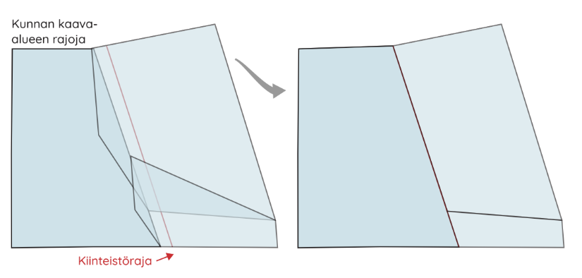
Lähtökohdat työlle
Kaavatiedot (paikkatiedot, PDF:t, paperit) ovat eri paikoissa, eri formaateissa, osin vaikeasti löydettävissä.
Maanmittauslaitoksella kiinteistötietojärjestelmässä on saatavilla pääosin laadukas kaavaraja-aineisto lähes kaikista kunnista, paitsi asemakaavojen osalta KTJ-rekisterinpitäjäkunnista.
Kaavan ulkorajoissa ja sisällöissä suuria eroja riippuen lähteestä.
Kaava-asiakirjat löytyvät viime kädessä kunnista.

Slide 5
Prosessi yleistäen
Kaavatietojen irroitus KTJ:stä ja kaavaindeksien sekä näihin liittyvien PDF-asiakirjojen kerääminen kunnista (soittelu, nettisivut, rajapinnat).
KTJ- ja kunta-aineistojen koneellinen vertailu ja korjailu.
Yhteneväisen yhdistelmäaineiston muodostaminen KTJ- ja kuntadatan pohjalta, määriteltyjen sääntöjen mukaisesti (geometrioiden ja ominaisuustietojen vertailuihin pohjautuen).
Kaava-asiakirjalinkitysten korjaaminen, yhdenmukaistus ja uudelleennimeäminen.
Aineiston manuaalinen laadunvarmistus ja korjailu (hankalat virheet, joita koneellisesti vaikea saada kiinni).
Aineistoformaatin loppumuunnos Ryhti-kaavatietomalliin.

Slide 6
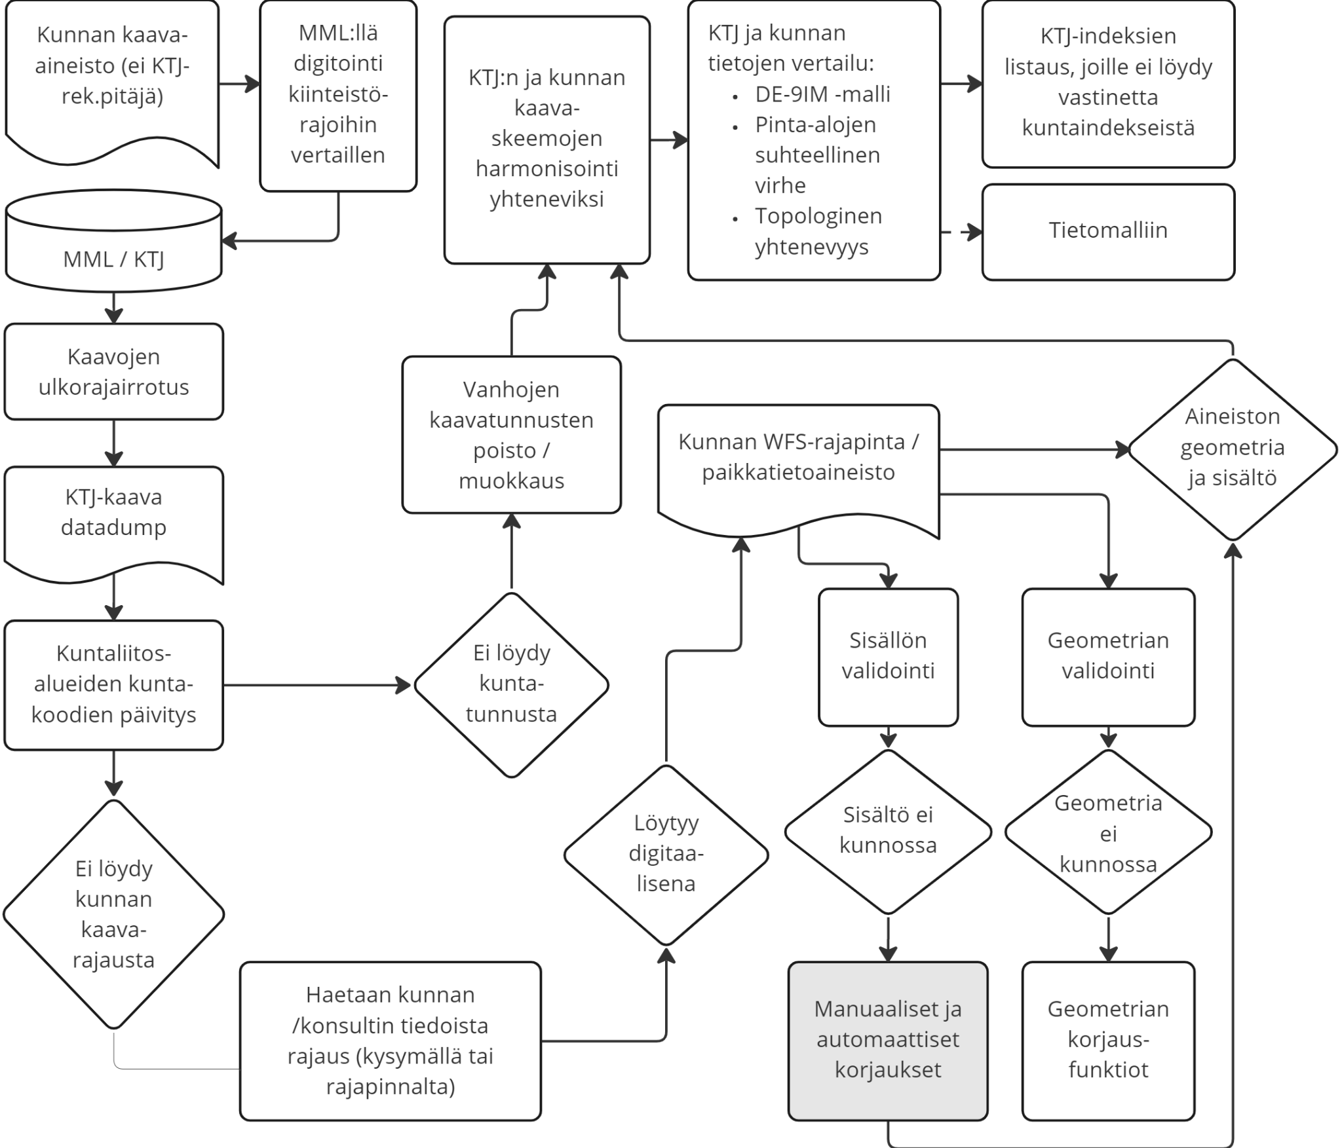
Prosessi yleistäen
Kaavatietojen irroitus KTJ:stä ja kaavaindeksien sekä näihin liittyvien PDF-asiakirjojen kerääminen kunnista.
KTJ- ja kunta-aineistojen koneellinen vertailu ja korjailu.
Yhteneväisen yhdistelmäaineiston muodostaminen KTJ- ja kuntadatan pohjalta, määriteltyjen sääntöjen mukaisesti.
Kaava-asiakirjalinkitysten korjaaminen ja yhdenmukaistus.
Aineiston manuaalinen laadunvarmistus ja korjailu (hankalat virheet, joita koneellisesti vaikea saada kiinni).
Aineistoformaatin loppumuunnos

Slide 7
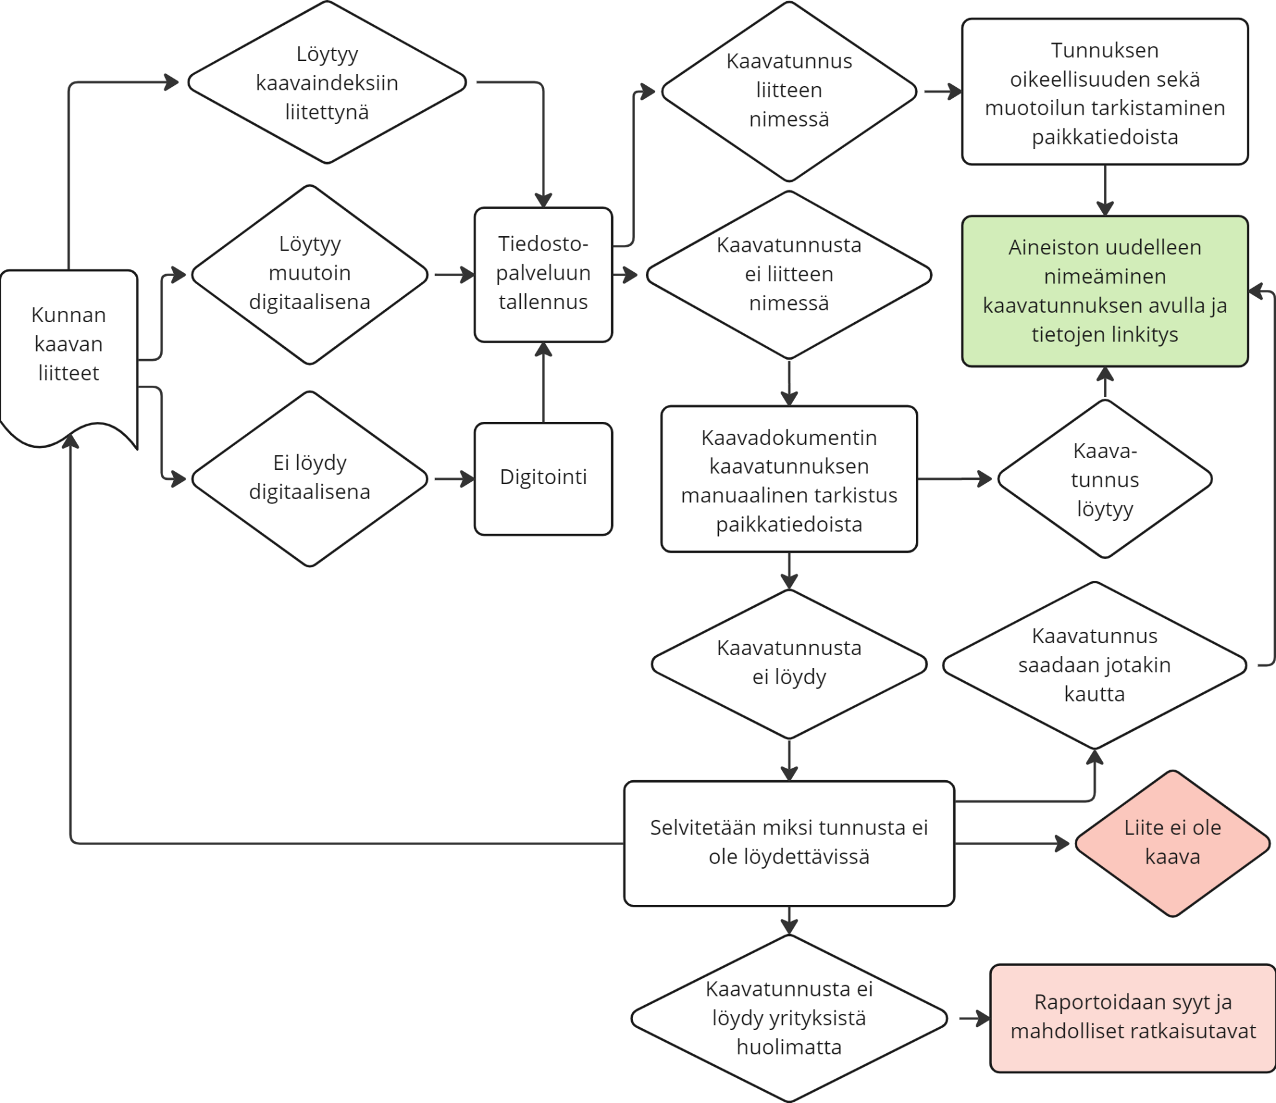
Prosessi yleistäen
Kaavatietojen irroitus KTJ:stä ja kaavaindeksien sekä näihin liittyvien PDF-asiakirjojen kerääminen kunnista.
KTJ- ja kunta-aineistojen koneellinen vertailu ja korjailu.
Yhteneväisen yhdistelmäaineiston muodostaminen KTJ- ja kuntadatan pohjalta, määriteltyjen sääntöjen mukaisesti.
Kaava-asiakirjalinkitysten korjaaminen ja yhdenmukaistus.
Aineiston manuaalinen laadunvarmistus ja korjailu (hankalat virheet, joita koneellisesti vaikea saada kiinni).
Aineistoformaatin loppumuunnos

Slide 8
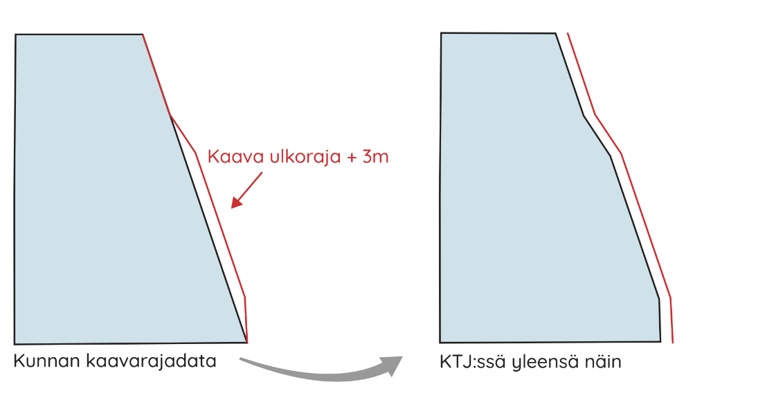
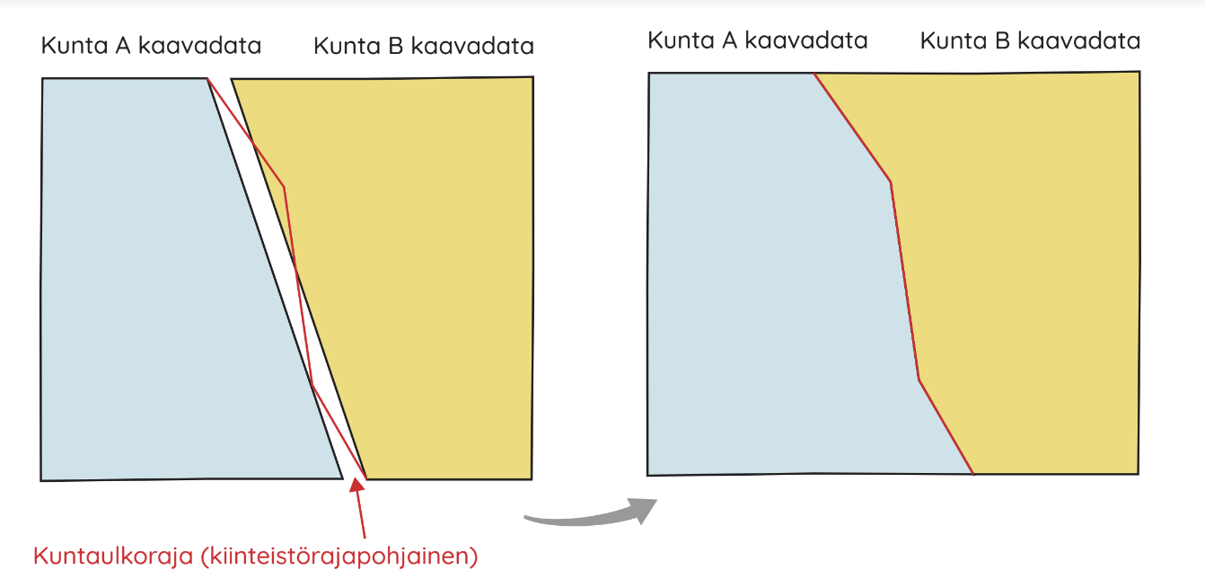
Tyypillisiä haasteita aineistoissa
Topologia
alueita piirretty viivoina
alueet leikkaavat itseään
alueet ovat päällekkäisiä
alueissa niihin kuulumattomia reikiä
Formaatteja paljon
DWG, DGN, SHP, TIF, TAB, WFS, KuntaGML
Datapuutteita
Kaavarajaukset eivät tiedossa (syynä esim. oikeusvaikutuksettomat kaavat tai kuntaliitoksissa kadonneet tiedot).
Alkuperäisiä asiakirjoja ei digitoituina tai niiden olemassaolosta ei lainkaan tietoa.

Slide 9
Tyypillisiä haasteita aineistoissa
Ominaisuustietoja ei ole kirjattu hyvin
Kaavan nimi/tunnus puuttuu usein.
Ominaisuustietoja kuvattu CAD-piirrosten nimiöinä, joita ei saa liitettyä oikeaan alueeseen automaattisesti.
Päivämäärätiedot erittäin puutteellisia.
Muita ongelmia
koordinaatistovirheitä
haamutietueita
vaihtelevat tavat kuvata päivämääriä
tulkinta kaavan rajasta poikkeaa merkittävästi kunnan ja KTJ:n välillä

Slide 10
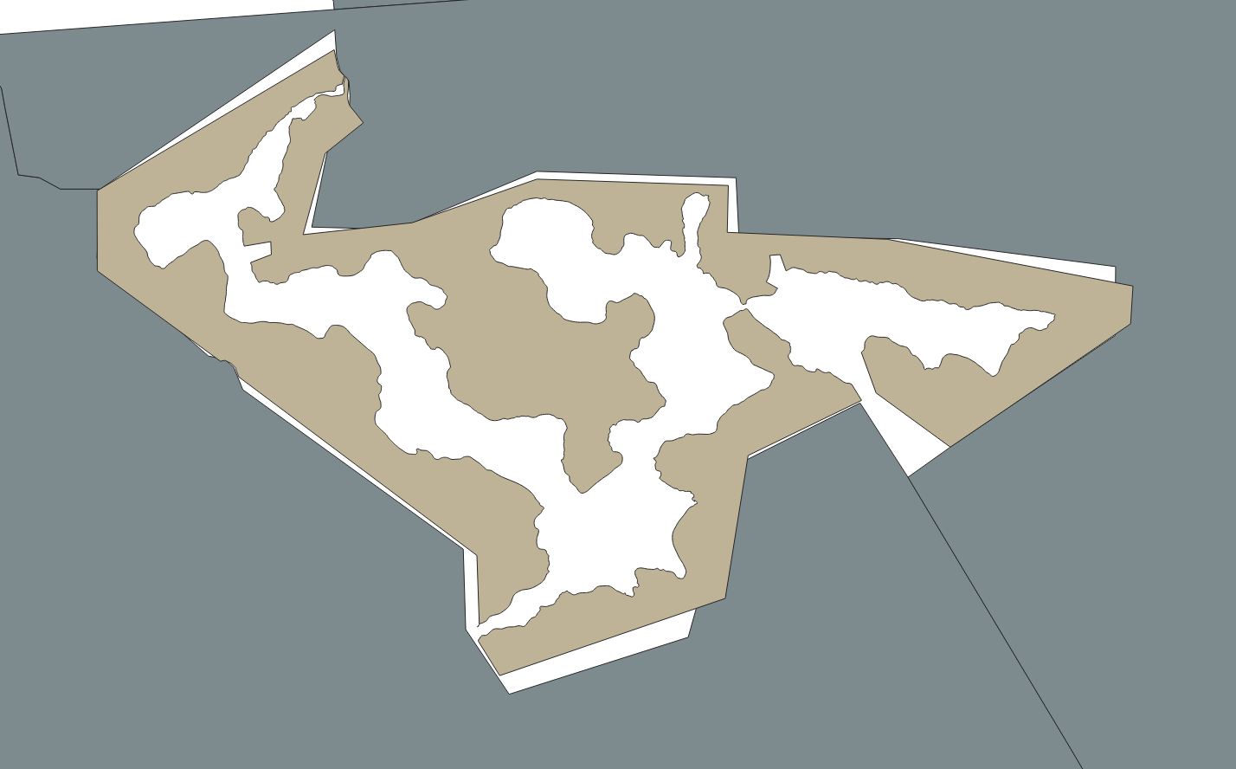
Vanhaa perua olevia koordinaattijärjestelmä-
virheitä
Yleiskaavan ja asemakaavan kaavaraja(t) eivät kohtaa. Näihin ei tämän työn puitteissa voitu pureutua.
Viivamaisina piirrettyjä rajauksia ei aina saa ohjelmallisesti muodostettua alueiksi
Ulkorajatieto ja kaavaliitteen tiedot eivät aina täsmää (esim. osin voimaan tulleet kaavat)

Slide 11
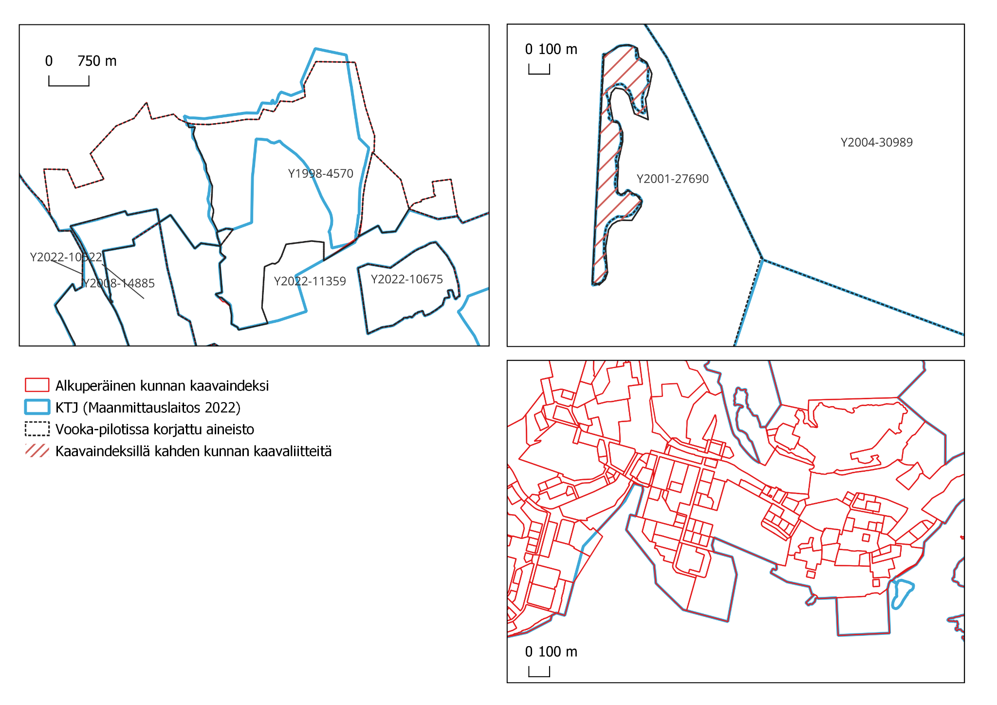
Esimerkkejä kunnan yleis- ja asemakaavojen sekä KTJ:n välisistä eroista. Rekisterinpitäjäkunnissa KTJ:n tiedot olivat puutteellisia. Yhden kunnan alueelta löytyi myös kaava, johon oli löydettävissä molempien kuntien tuottamat kaavaliitteet.

Slide 12
Tietosuojakysymykset
Kaavapäätökset ja -asiakirjat ovat julkisia perustuslain 12.2 § nojalla.
Vanhoja, jo tehtyjä päätöksiä, ei voi jälkikäteen muuttaa tai salata (edellyttäisi merkittäviä lakimuutoksia).
Huomioitava, että osassa kaavoja (erityisesti vanhemmat kaavat) voi olla esimerkiksi nykyisin salassa pidettäväksi luokiteltavissa olevia tietoja, ja ne pitää tarkistuttaa ennen julkaisua. Tämä huomioitava myös rakennetun ympäristön tietojärjestelmän toteutuksessa.
Rakennetun ympäristön tietojärjestelmässä on huomioitu, että maanalaisia kaavoja ei viedä palveluun.

Slide 13
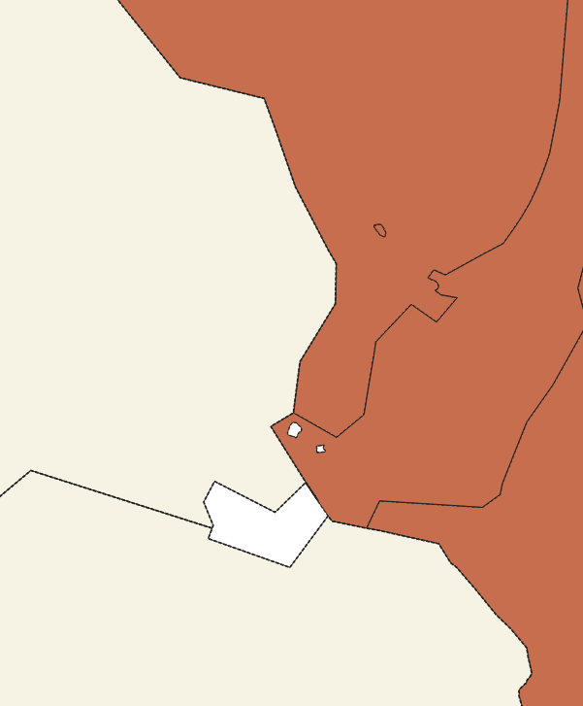
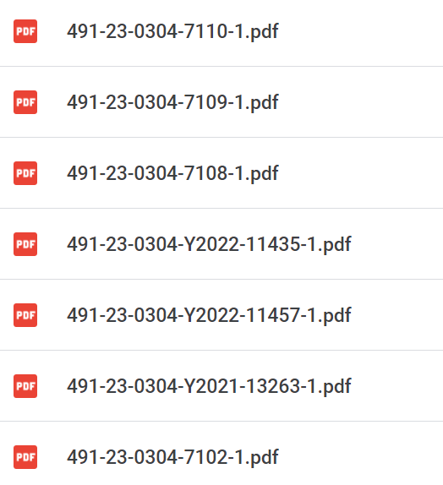
Yhtenäiset kaava-aineistot
Kuntien rajalla
Kunnan kaavojen välillä
Jokaisesta kaavaindeksistä mukana jokin kaavaliite

Slide 14
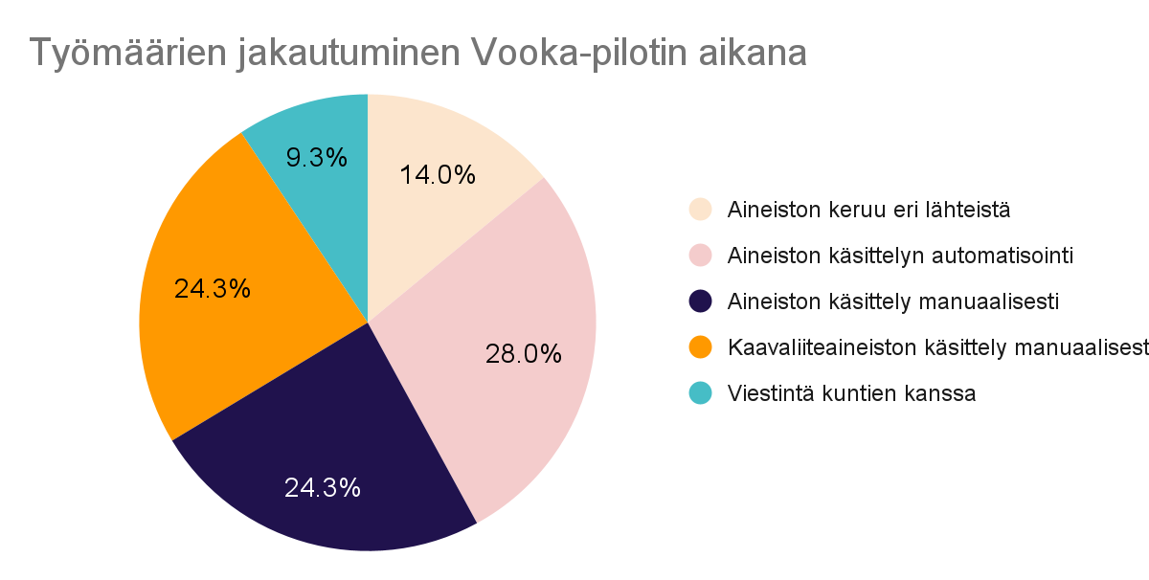
Aineistojen käsittelyyn meni yli tunnista (yleiskaavat) 15 minuuttiin (asemakaavat) per kaava.
Tässä mukana on myös automatisoinnin työ eli jatkossa työmäärä todennäköisesti lyhenee, mutta joillakin alueilla esim. viestintä ja tiedonkeruu voi olla taas Etelä-Savoa työläämpää.

Slide 15
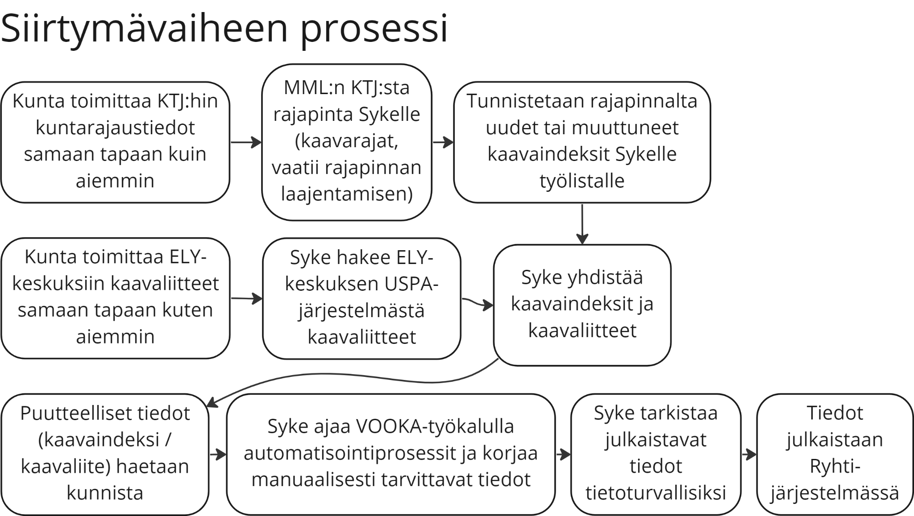
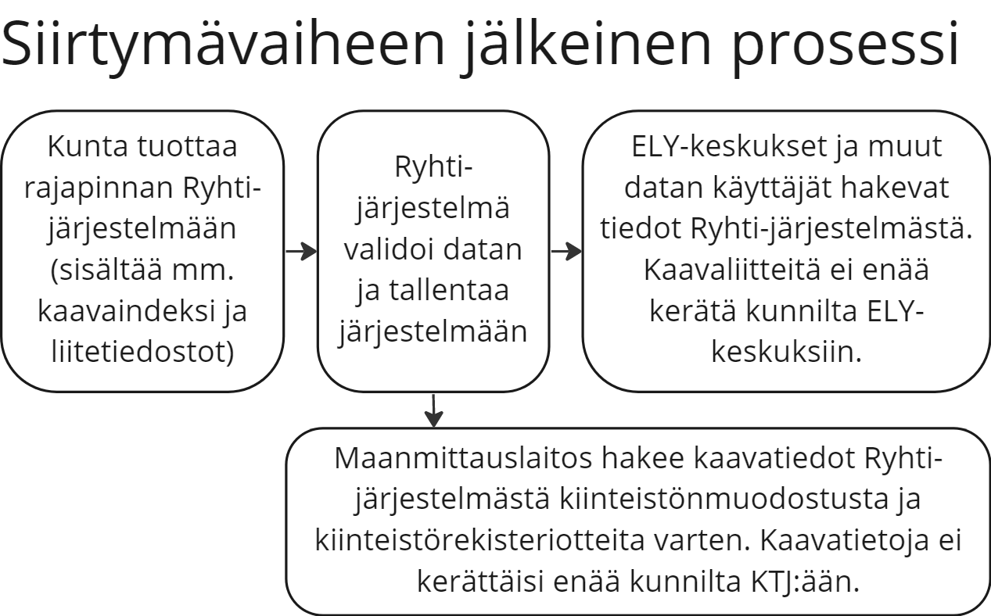
Hallintamalli (Vooka-pilotin jälkeen, ehdotus)
Lakiuudistuksen siirtymäkausi on 2028 loppuun asti, jonka jälkeen viimeistään kaava-aineistot toimitetaan suoraan Syken rakennetun ympäristön tietojärjestelmään.
Sitä ennen on oltava malli miten työ toteutetaan niin, etteivät tiedot vanhene.

Slide 16
Lopputulokset ja havainnot
Yhtenäiset kaava-aineistot
Kuntien rajalla
Kunnan sisäisesti saman kaavalajin kaavojen välillä
Pääosasta kaavaindeksejä mukana jokin kaavaliite. Noin 6 % osalta ei saatu mitään liitetiedostoja (eli 94 %:ssa saatiin).
Saatuja kaavoja oli lopulta vähintään n. 2708*
324 yleiskaavaa
1854 asemakaavaa
530 ranta-asemakaavaa
* Kaavojen lukumäärän tulkinta on epätarkkaa, koska tietoja on ryhmitelty toisinaan päätöksittäin, toisinaan “kaavoittain” (sis. muutokset). Enintään kaavoja tulkittiin olevan n. 2950.

Slide 17
Lopputulokset ja havainnot
Kunnilla on hyvin erilaiset resurssit toimittaa/ylläpitää omia tietoja, ja osa ei pystynyt toimittamaan kaikki kaavatietoja projektin aikana.
Maanmittauslaitoksen KTJ-aineisto on laadultaan todella hyvä ja VOOKA:n käsittelyprosessit rakennettiin merkittävältä osin KTJ:tä vasten.
Koko prosessia ei voida automatisoida, vaan manuaalinen työskentely on edelleen tarpeen.
GitHub/Jupyter-notebookissa ohjelmallisen käsittelyn työkalu jatkoa varten https://github.com/ubigu/vooka
Ehdotettu hallintamallia VOOKA-pilotin jälkeen.

Slide 18
Kiitos!
ym.fi/ryhti
ryhti@syke.fi
ym.fi/yhteentoimivuus
yhteentoimivuus.ym@gov.fi
Tilaa uutiskirje: ym.fi/ryhti
Ympäristöministeriö | Aleksanterinkatu 7, Helsinki PL 35, FI-00023 Valtioneuvosto | ym.fi

